Slide 1
Por un planeta sostenible lleno de personas felices!
Derecho a la alimentación de las familias más pobres de Kanakakunnu (India):
promoción de la agricultura sostenible y ecológica

Slide 2
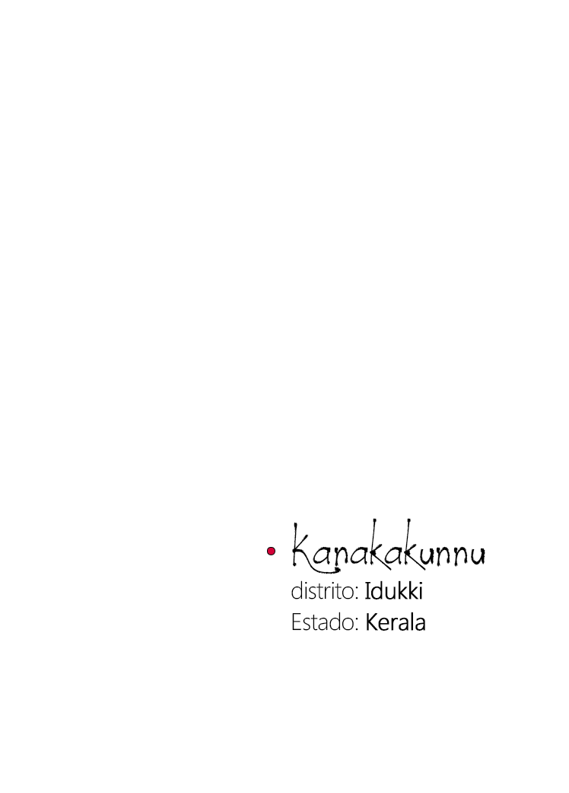
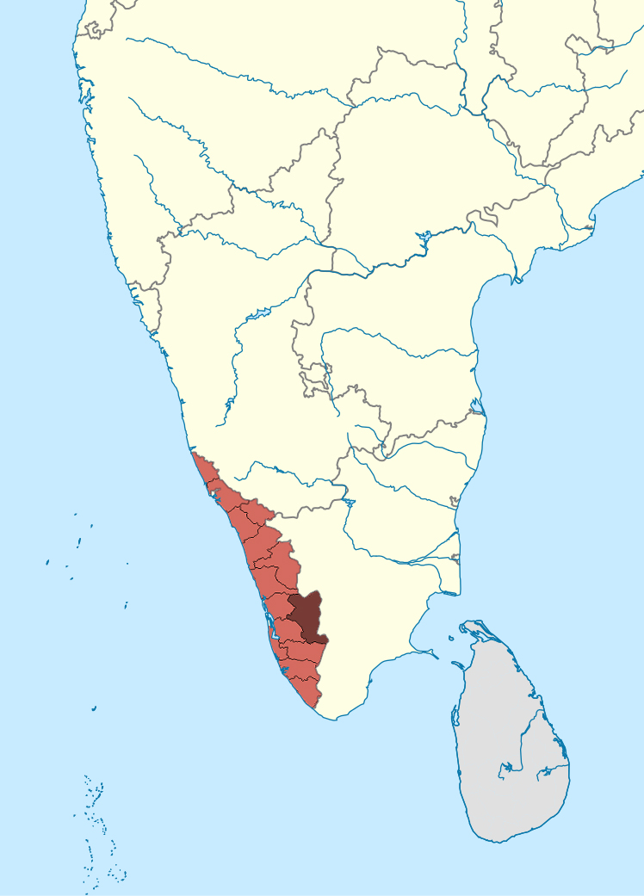
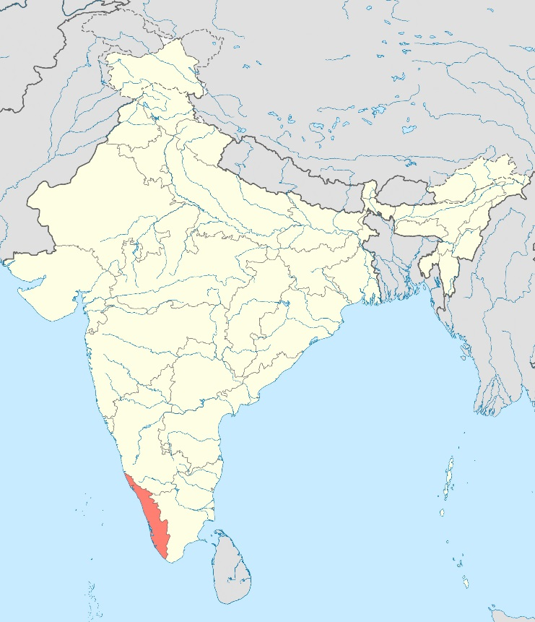
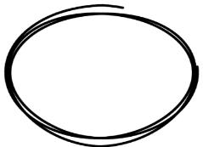
Dónde se desarrolla el proyecto
La India
Estado de Kerala
Distrito Idukki
Localidad: Kanakakunnu

Slide 3
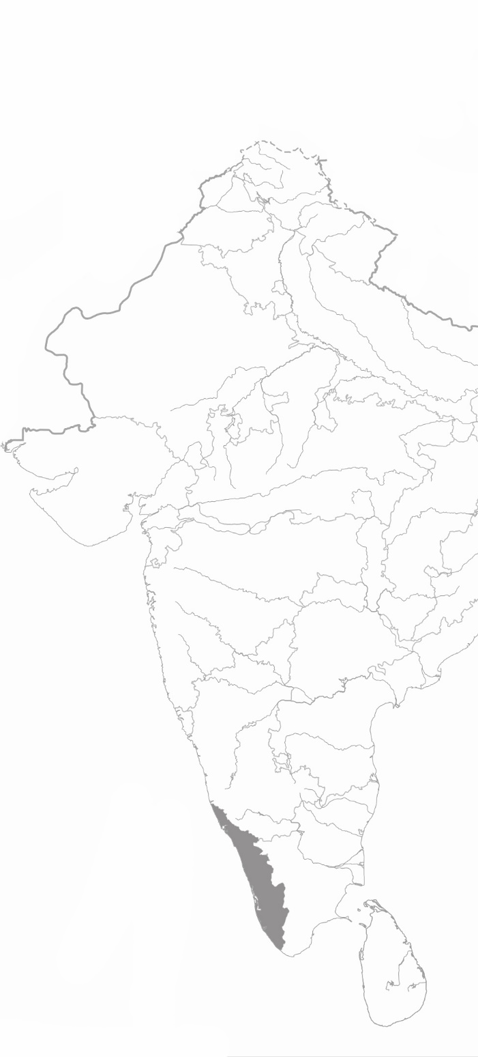
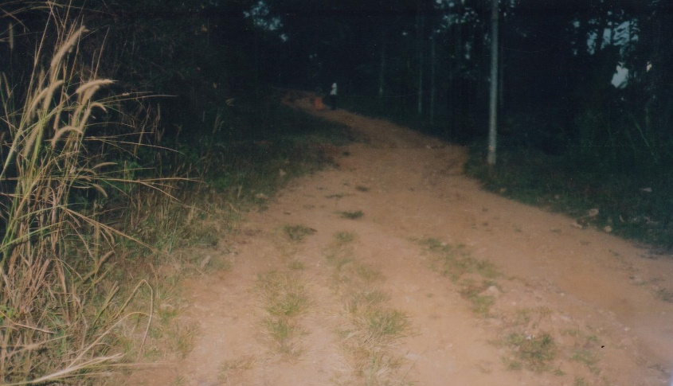
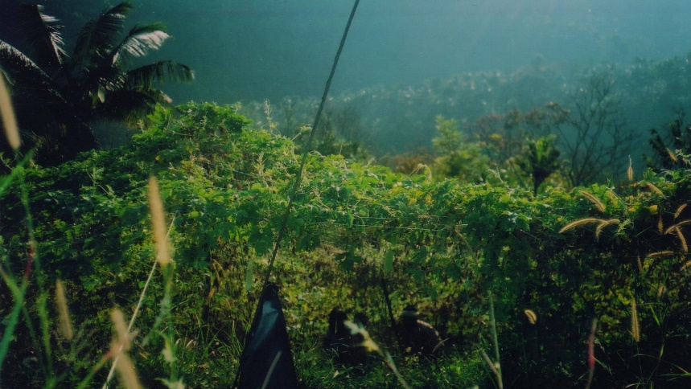
Dónde se desarrolla el proyecto
Kanakakunnu y pequeñas aldeas de los alrededores
Kanakakunnu es una zona montañosa del distritito de Idukki, uno de los distritos menos desarrollados del estado de Kerala.
Kanakakunnu cuenta con altas montañas y valles escarpados, los cuales son parte del área forestal que fue entregada por el estado a los agricultores sin tierra de Kerala Central.
Las carreteras son escasas y los medios de transporte muy limitados. Hay muchas aldeas sin carreteras, ni tan siquiera caminos de tierra, teniendo la población que andar kilómetros para llegar al mercado o al pueblo más grande con algunos servicios básicos.

Slide 4
La población de Kanakakunnu
Más del 80% de la población vive en situación de pobreza, en viviendas precarias sin servicios básicos.
Las opciones educativas son escasas y muchos niños, especialmente niñas, abandonan los estudios antes de llegar al nivel de secundaria.
No hay hospitales.
Los agricultores descuidan sus pequeños lotes de tierra porque tienen que ir a trabajar a las plantaciones de té, café o cardamomo. Este trabajo no es estable, ni seguro y el salario no alcanza para cubrir necesidades básicas de las familias.
La disponibilidad de agua para consumo humano y para la agricultura supone un problema en temporada seca.

Slide 5
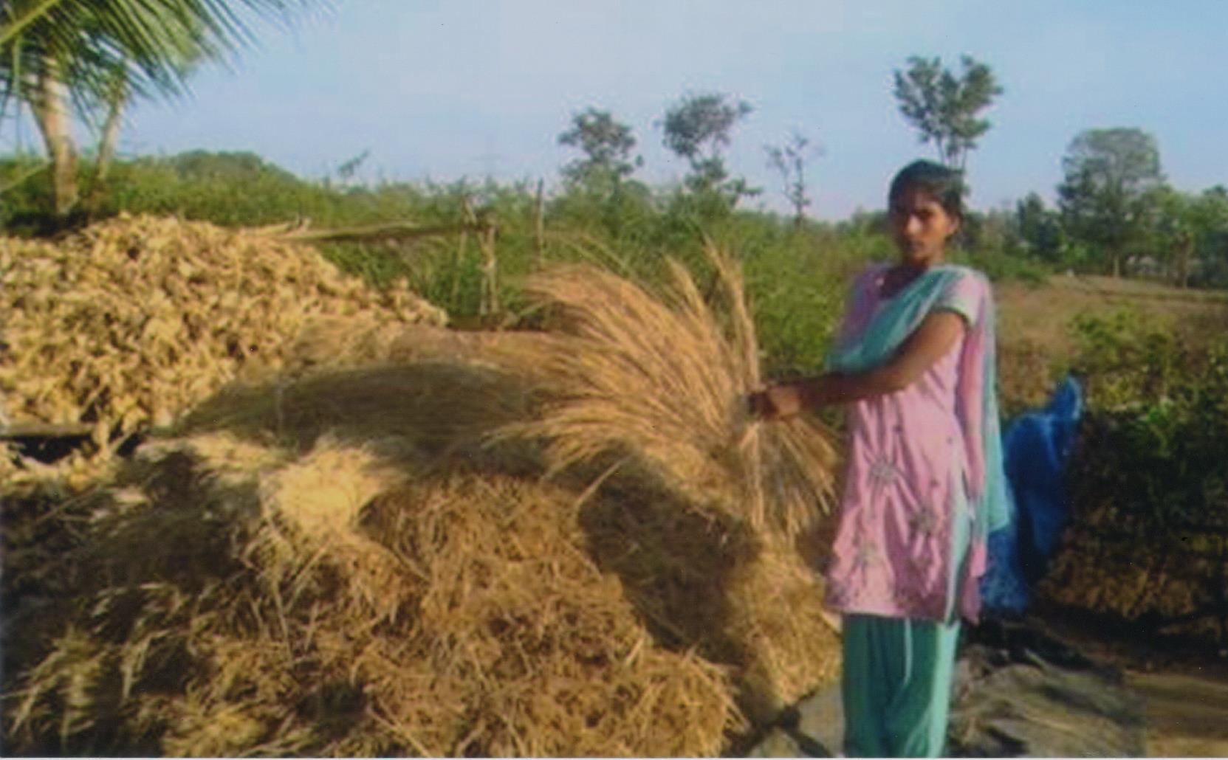
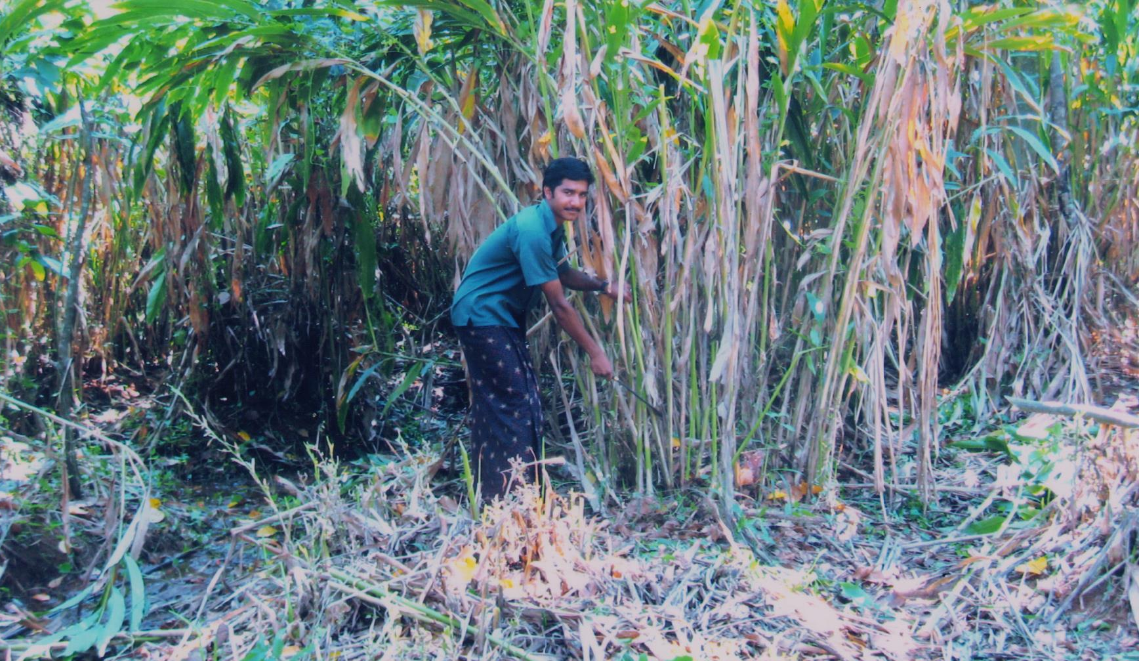
La población de Kanakakunnu
La actividad agrícola es la principal ocupación pero no es rentable por: el cambio drástico en las condiciones climáticas, la baja productividad debido al exceso de uso de fertilizantes químicos, precios más bajos para los productos agrícolas debido a la globalización, etc. Estas circunstancias provocan desempleo, alto endeudamiento de las familias, depresiones y suicidios.
Las mujeres en esta zona no gozan de libertad, siendo la desigualdad de género muy alta en toda la zona.
Existe una gran necesidad, sobretodo en pro de las mujeres, de proporcionar una educación de calidad, motivación, formación profesional y servicios asistenciales a la población para poder cubrir sus necesidades básicas, para mejorar su capacidad para generar ingresos e ir mejorando su estatus social.

Slide 6
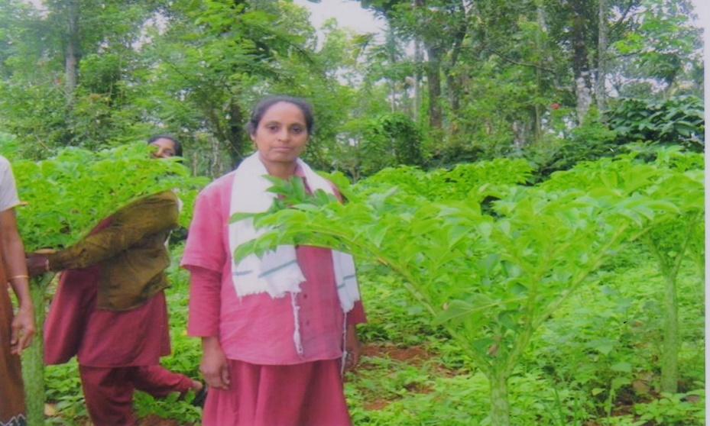
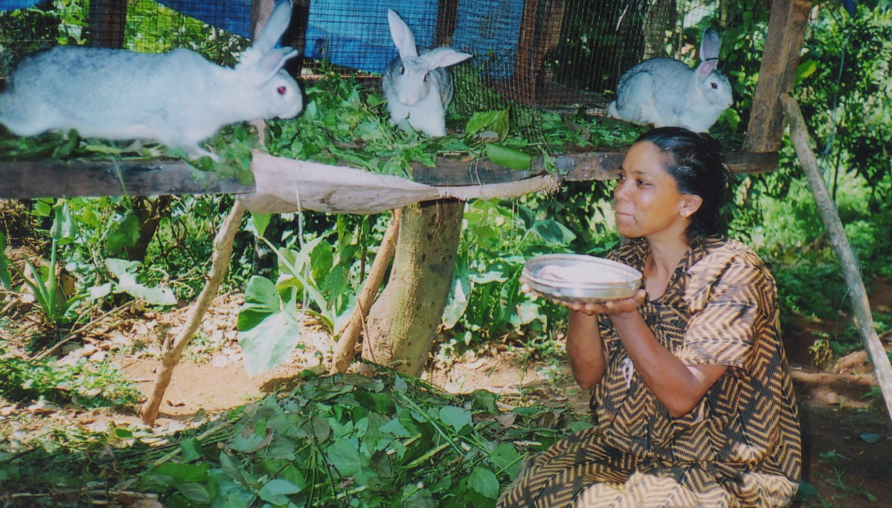
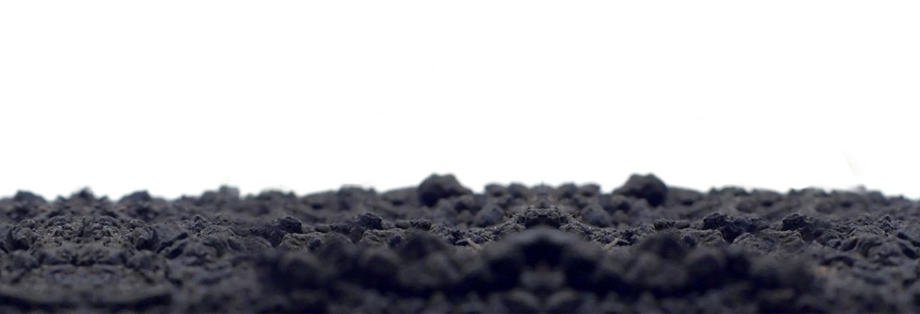
Nos ponemos en situación
Muchas plantaciones ante la pérdida de mercados y bajadas de precios (efecto globalización) ya no están activas. Estas plantaciones aunque trabajo precario y mal pagado suponía una entrada de dinero extra para hacer frente a las deudas.
Ahora a las familias sólo les queda su pequeño lote de tierra, más para afrontar los gastos iniciales de cultivo se ven obligados a sacar préstamos a altos tipos de interés.
Tienen el problema de disponibilidad de agua en temporada seca lo que supone tener que realizar también inversiones extra para afrontar el problema del agua.
Y no cuentan con conocimientos y habilidades que les permitan cultivar sin tener que recurrir a la compra de insumos como abonos y fertilizantes químicos muy caros.

Slide 7
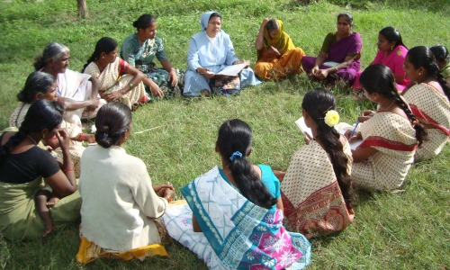
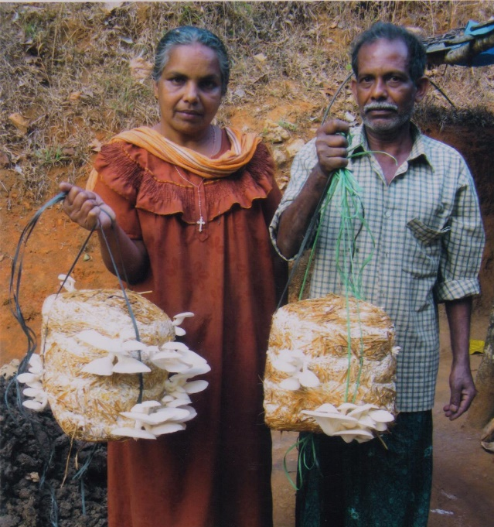
Nos ponemos en situación
Además la educación superior de sus hijos se convierte en un gran dilema para las familias. La mayoría de las familias tienen que pedir dinero prestado a los prestamistas para enviar a sus hijos e hijas para que cursen estudios superiores ya que son, básicamente, los estudios que les pueden ofrecer un futuro mejor.
Todos estos factores obligan a las familias a vivir continuamente endeudadas, sin capacidad para ahorrar e invertir en mejoras de sus condiciones de vida y lo más grave, la deuda familiar hace que en esta área el índice de suicidios por la precaria situación familiar sea alto.
Estas familias en situación de pobreza y en exclusión social buscan apoyo para salir de sus deudas, así como para tener un futuro mejor mediante el cultivo sostenible de cosechas que permita la gestión responsable de los recursos naturales como el agua, la tierra y la biodiversidad, ya que los recursos naturales del lugar son escasos y vulnerables.

Slide 8
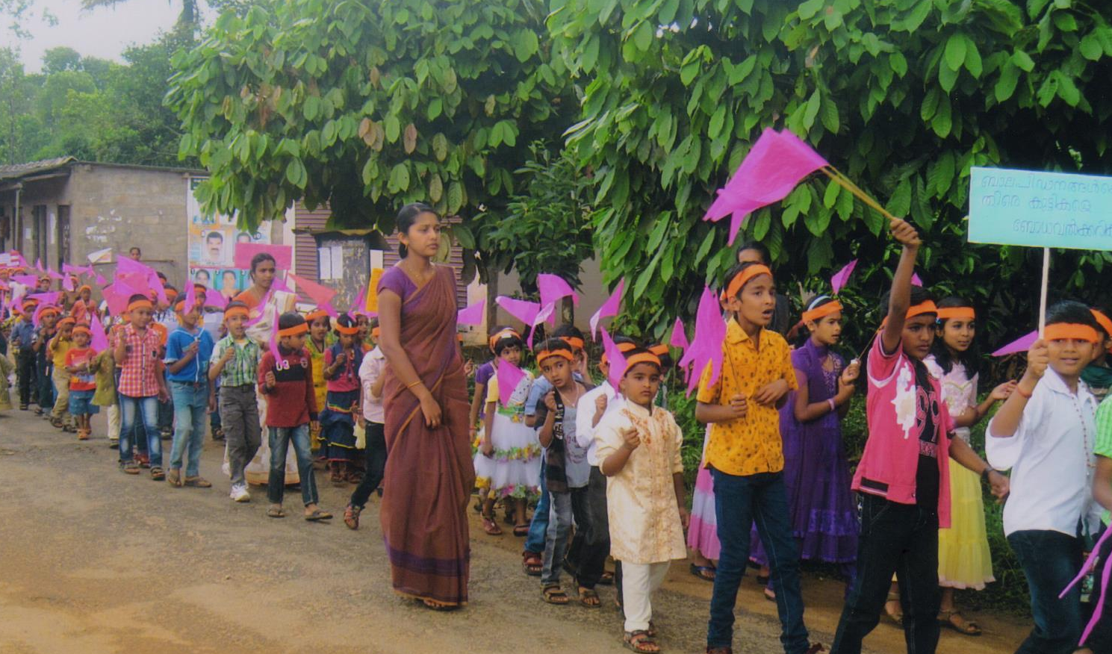
Vamos a trabajar en red con...
CDEW SOCIETY
Centro para el desarrollo y empoderamiento de la mujer, asociación de las FMA de la Inspectoria INK Bangalore.
Gestiona la obra social de las FMA. Las salesianas en Bangalore trabajan desde 1969 pero la Asociación CDEW empezó a funcionar en 1993 y se registró en el año 2005 bajo la Ley de Registro de Asociaciones.
CDEW SOCIETY se compromete a la puesta en marcha de programas que contribuyan al desarrollo y empoderamiento de la infancia, la juventud y mujeres en situación de pobreza y marginación, en colaboración con organizaciones afines.
AUXILIUM CENTRE KANAKAKUNNU
Comunidad FMA que trabaja en Kanakakunnu. Abrió sus puertas en 2007 para trabajar en diversas áreas para mejorar las condiciones de vida de la población en situación de pobreza de Kanakakunnu y de las pequeñas aldeas de los alrededores.

Slide 9
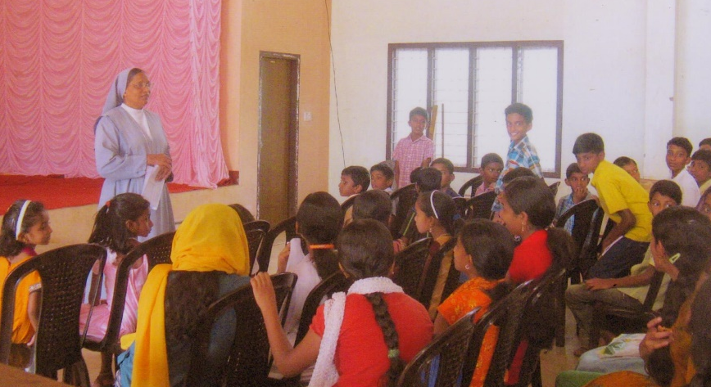
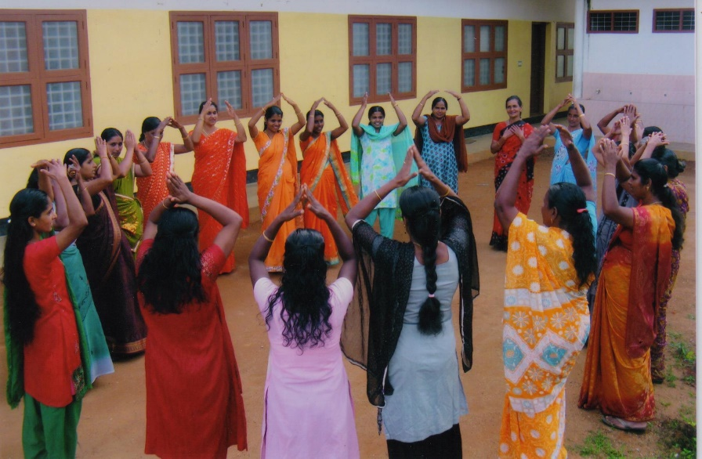
Vamos a trabajar en red con...
En el AUXILIUM CENTRE KANAKAKUNNU se desarrollan las siguientes actividades:
Pastoral y catequesis: animación de comunidades de base y catequesis para niñas, niños y a adultos en 6 aldeas.
Área educación: tuition centres (centros de entrenamiento para el estudio) para alumnado de 6 a 15 años; talleres ocupacionales (sastrería, corte y bordado); talleres de inglés; campañas de sensibilización en valores.
Programas socioculturales y económicos: grupos de autoayuda, parlamentos infantiles de barrio, grupos juveniles y grupos de voluntariado. Las reuniones semanales de los diferentes grupos se realizan en las propias aldeas. Se trabajan talleres sobre ahorro y crédito, salud e higiene, importancia de la educación, derechos humanos, talleres para saber afrontar problemas y cualquier taller que sea esencial para contribuir a conseguir el empoderamiento de los diferentes grupos con los que se trabaja.

Slide 10
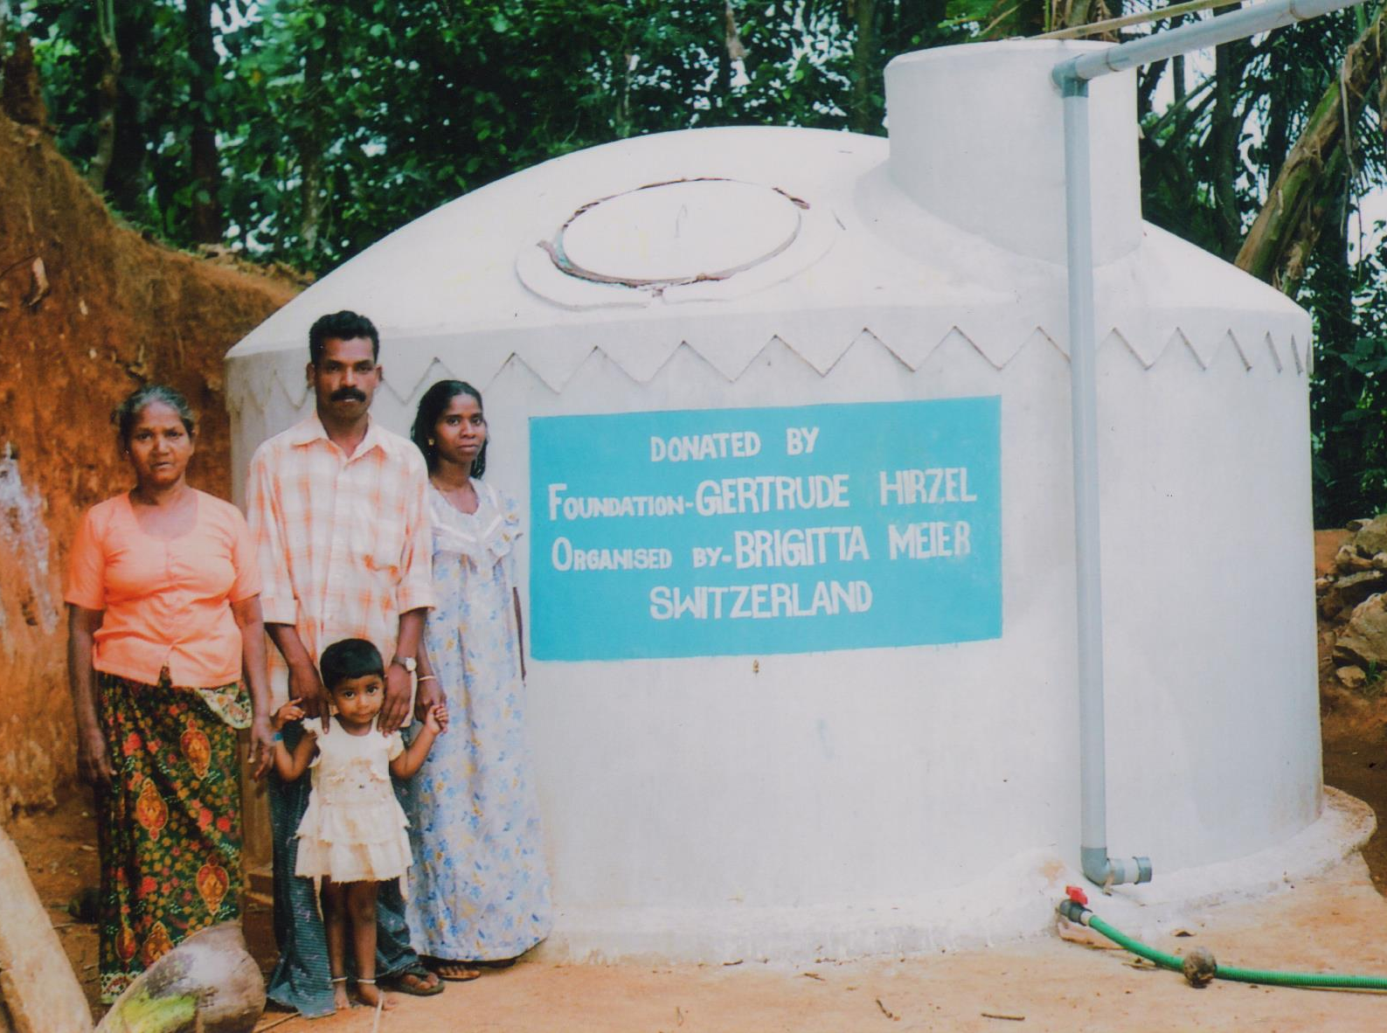
Vamos a trabajar en red con...
En el AUXILIUM CENTRE KANAKAKUNNU se desarrollan las siguientes actividades:
Proyectos de acceso al agua: construcción de tanques de recogida de agua de lluvia en las 6 aldeas donde actúa en el área de Kanakakunnu.
Programas de generación de ingresos: los diferentes grupos de autoayuda son beneficiarios de manera continua de estos programas. Estos programas tienen dos apartados, por un lado la formación sobre generación de ingresos y por otro lado los préstamos sin interés que se otorga a las personas que realizan la formación y que les permiten mejorar en sus negocios.

Slide 11
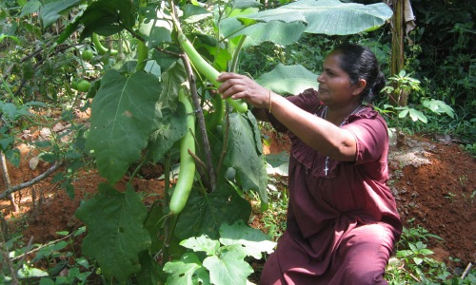
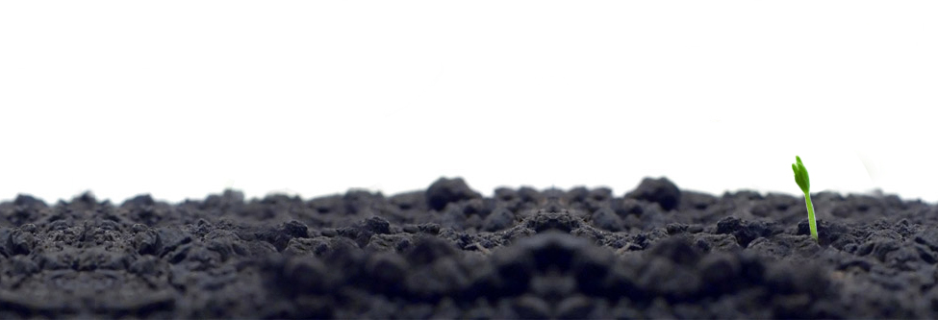
Qué queremos conseguir
Se quiere contribuir a hacer efectivo el derecho humano a la alimentación y mejorar las condiciones de vida y de seguridad alimentaria y nutricional de poblaciones rurales en situación de extrema pobreza y exclusión social, preferentemente centrándonos en mujeres agricultoras.
La meta es reducir la pobreza, mejorar el empleo, la equidad de género (se va a trabajar prioritariamente con mujeres) y promover los derechos económicos, sociales y culturales de las agricultoras y agricultores de Kanakakunnu.

Slide 12
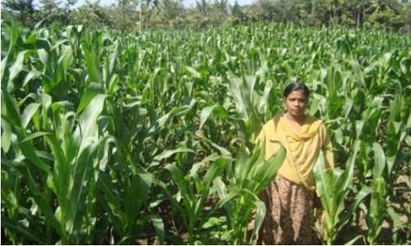
Qué queremos conseguir
Con el presente proyecto CDEW Society en red con la comunidad FMA asentada en Kanakakunnu (Auxilium Centre Kanakakunnu) quiere ofrecer formación y capacitación en agricultura sostenible y ecológica así como equipamientos básicos y apoyo financiero para la producción a pequeña escala mediante el uso racional de los recursos, posibilitando el desarrollo socioeconómico y sustentable en beneficio de la población más pobre y con mayor riesgo de exclusión social.

Slide 13
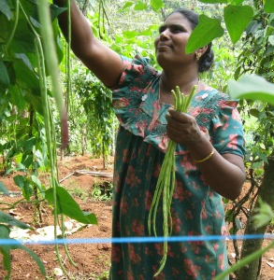
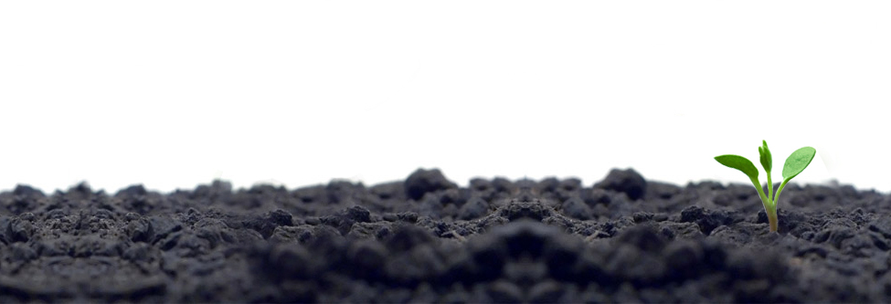
Como lo haremos
Construyendo tanques para recoger agua de lluvia para agricultura en 10 hogares seleccionados.
Mejoras en 5 pozos públicos
Capital para bolsa de préstamos sin interés
Reparto de semillas mejoradas entre 150 familias
Formación y capacitación en agricultura sostenible y ecológica

Slide 14
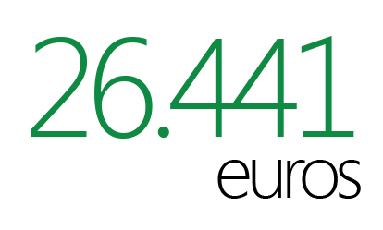
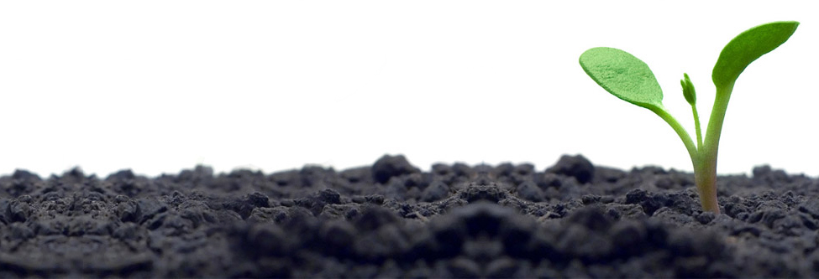
Lo que lograremos
150
familias
Con este proyecto 150 familias de Kanakakunnu obtendrán seguridad alimentaria y nutricional, mediante la gestión responsable de recursos naturales lo que les permitirá mejorar sus condiciones de vida y poder llevar una vida sana y activa en un entorno saludable.
450
Niños y niñas
adolescentes
300
jóvenes
adultos
Y para conseguirlo tenemos que recaudar

Slide 15
